Slide 1




古典概率模型
于单细胞分析的影响
郑福兴 · 生信部
欧易旗下子公司

Slide 2


Slide 3
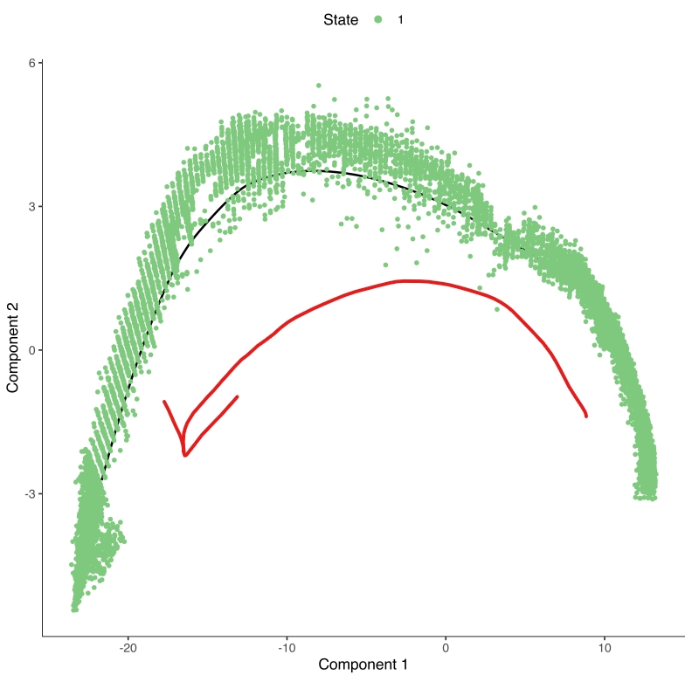

Slide 5
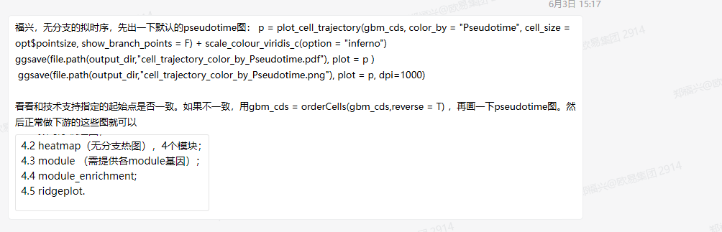

Slide 6
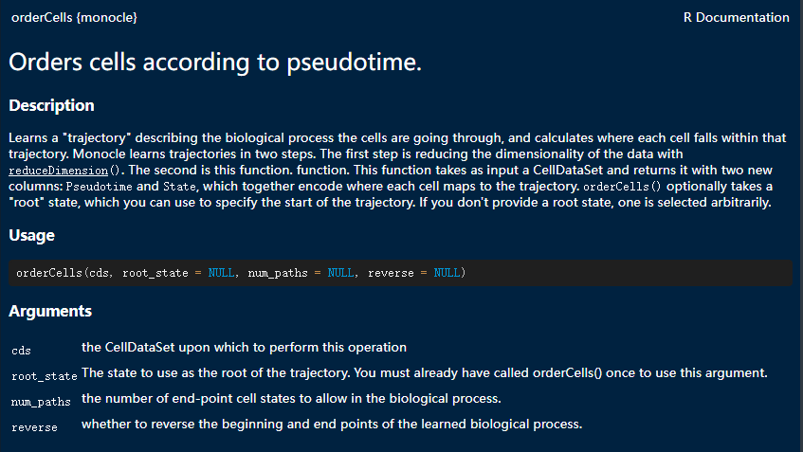
Notes:
无论你使用哪种算法，轨迹都会由若干段组成。一个段中的细胞将共享相同的状态值（State）。其中一个段将被任意选为轨迹的根段。该段中最远端的细胞将被选为轨迹中的“第一个”细胞，并且会有一个 Pseudotime 值为零。orderCells() 然后沿着轨迹“行走”，并在遇到其他细胞时，分配给它们越来越大的 Pseudotime 值。

Slide 8
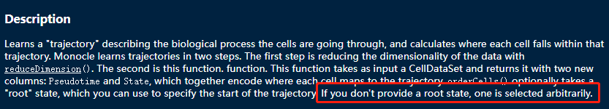
滥用古典概率模型

Slide 9
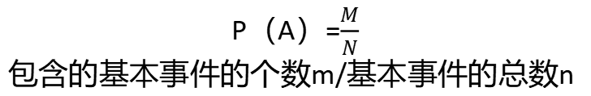
古典概率模型：
有限性：结果为有限个
等可能性：每种结果出现的概率相等
P（A）=$\frac{M}{N}$
包含的基本事件的个数m/基本事件的总数n
Notes:
其中的等可能性，是指，无论起点在哪边，他们出现的概率都是等可能的。该条件很多时候是做不到的。甚至有的时候会自以为是。但是大多数情况下，我们都会默认，两端起点是等可能的。这个就叫做无差别原则。

Slide 10
古典概型：
也就是我们中学时期学的概率论，而古典概型的理论基石是：无差别原则。也叫：不充分理由原则
1.1 无差别原则
即对于某些个事件发生的概率，我们没有任何证据去证明它真正出现的概率，（也就是找不到真正具体的样本空间）那么这个概率出现的每一次事件都是相等可能的。
例如，由于我们无法真正知道在抛硬币当时的动力学参数，当时的风向，你抛掷的力度，硬币的做工精度等，所以我们给予硬币正反两面的概率为1/2。
简单来说就是，因为无知，所以我们视为等可能。
这就是古典概率论的核心观点。
Notes:
而正是这个无差别原则，会导致分析中出现非常多的问题。降维的时候 采用筛选2000个高变基因进行降维，默认每种基因对于细胞分类的权重是相等的，这里是分类，而不是聚类，聚类例如pca 会有内部权重，例如内积之类的。因此在常规流程中，会出现基因弥散的情况。

Slide 11
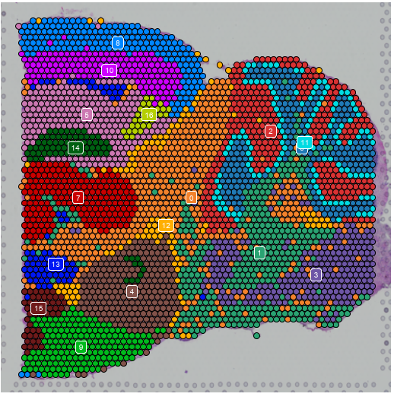
Notes:
这里补充一下，如果情况是 结果有无数种，概率相等，可以通过升维的方法，来计算概率，比如该空转切片，可以通过样本面积占总切片的比来计算随机选择一个像素，选到样本的概率。

Slide 12
滥用古典概率模型
引发的问题
Notes:
例如刚才降到的，降维过程中，认为各个基因对细胞分类结果的影响是等可能的。而在升维与降维过程中引发的一系列问题。

Slide 13
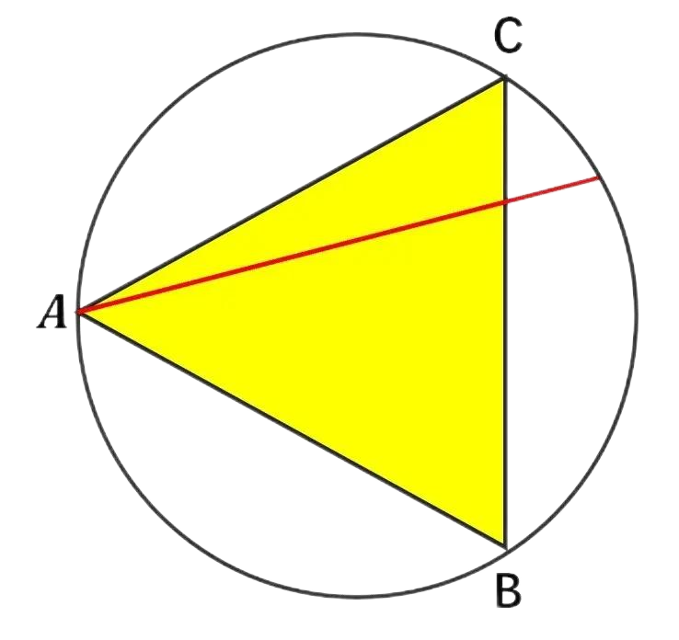
伯特兰悖论的内容如下：考虑一个内接于圆的等边三角形。若随机选方圆上的个弦，则此弦的长度比三角形的边较长的概率为何？
Notes:
这里通过非常经典的伯特兰悖论说明一下这个问题，这个例子也可以反映出我们一直在分析中面临的一些问题。

Slide 14
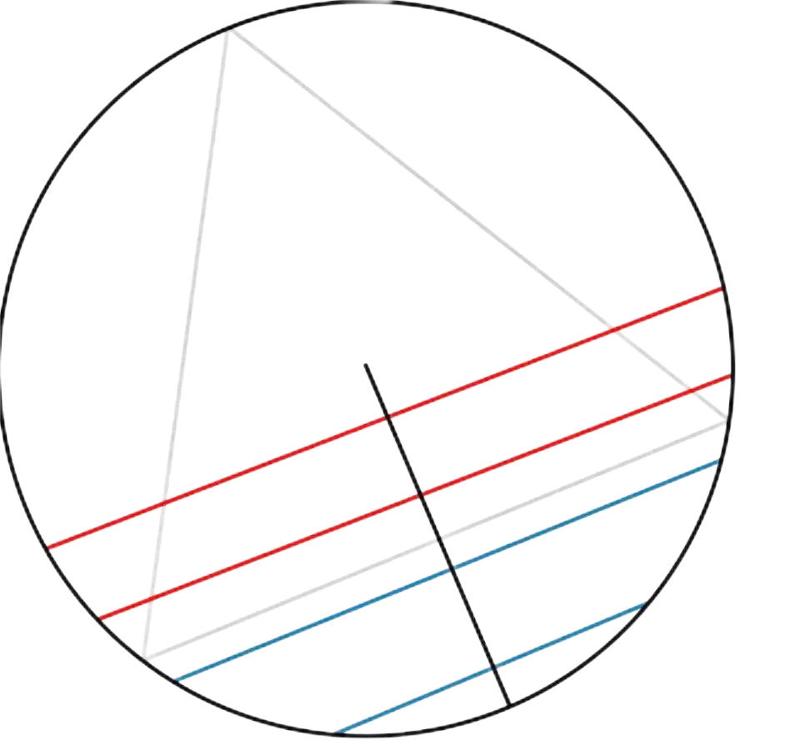
随机半径方法：选择一个圆的半径和半径上的一点，再画出通过此点并垂直半径的弦。为了计算问题的概率，可以想像三角形会旋转，使得其一边会垂直于半径。可观察到，若选择的点比三角形和半径相交的点要接近圆的中心，则弦的长度会比三角形的边较长。三角形的边会平分半径，因此随机的弦会比三角形的边较长的概率为二分之一。

Slide 15
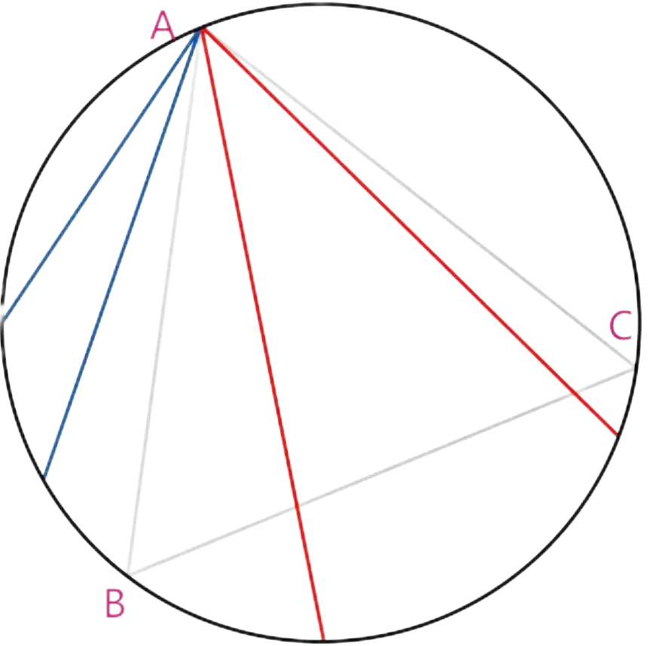
随机端点方法：在圆周上随机选给两点，并画出连接两点的弦。为了计算问题中的概率，可以想像三角形会旋转，使得其顶点会碰到弦端点中的一点。可观察到，若另一个弦端点在弦会穿过三角形的一边的弧上，则弦的长度会比三角形的边较长。而弧的长度是圆周的三分之一，因此随机的弦会比三角形的边较长的概率亦为三分之一
Notes:
1.5维

Slide 16
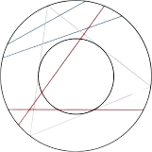
随机中点方法：选择圆内的任意一点，并画出以此点为中点的弦。可观察到，若选择的点落在半径只有大圆的半径的二分之一的同心圆之内，则弦的长度会比三角形的边较长。小圆的面积是大圆的四分之一，因此随机的弦会比三角形的边较长的概率亦为四分之一。
Notes:
二维角度解决这个问题

Slide 17
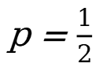
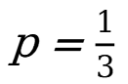
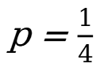
p = $\frac{1}{2}$
p = $\frac{1}{3}$
p = $\frac{1}{4}$
哪个是正确答案？

Slide 18
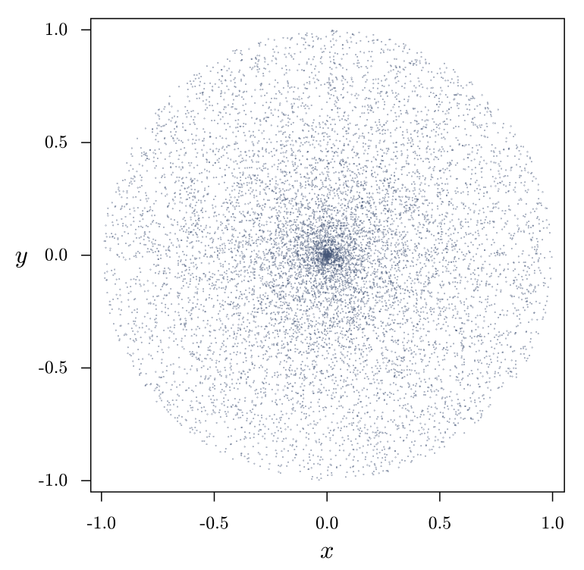
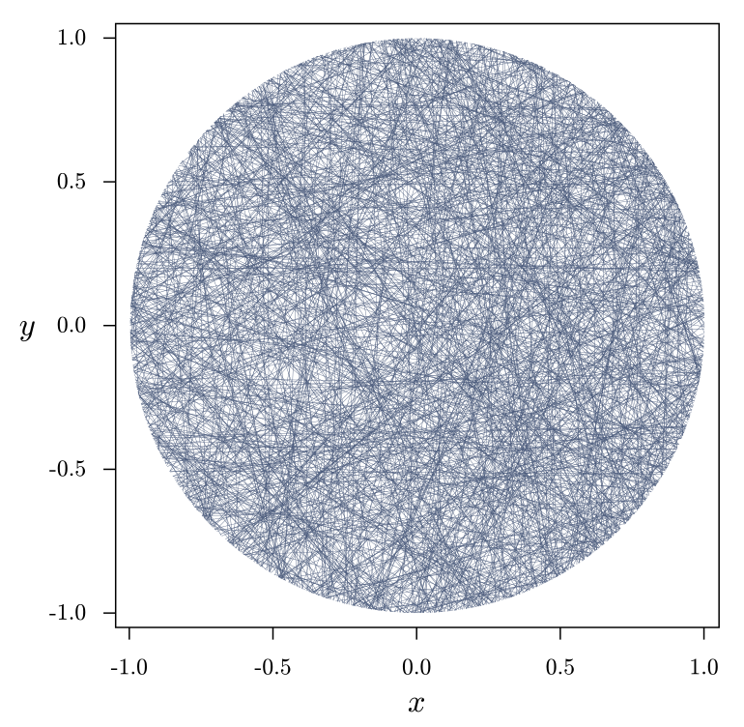

Slide 19
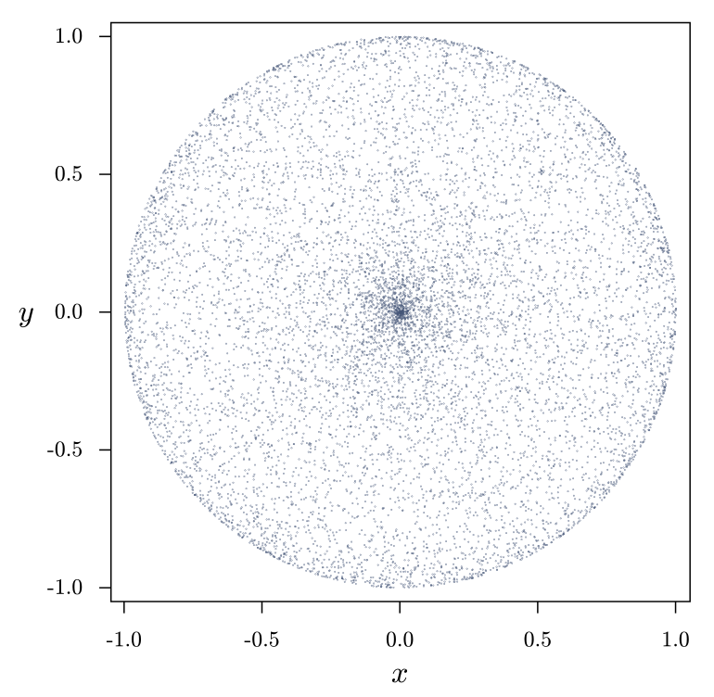
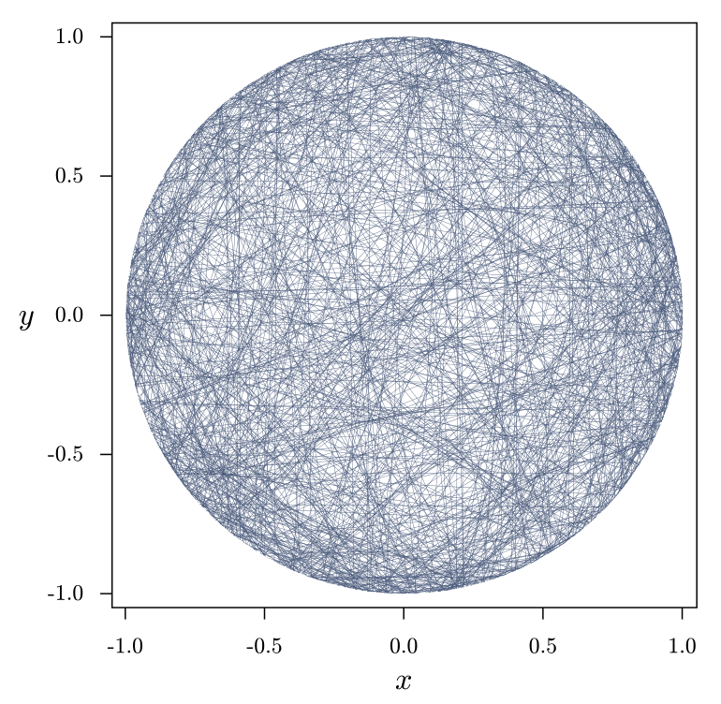

Slide 20
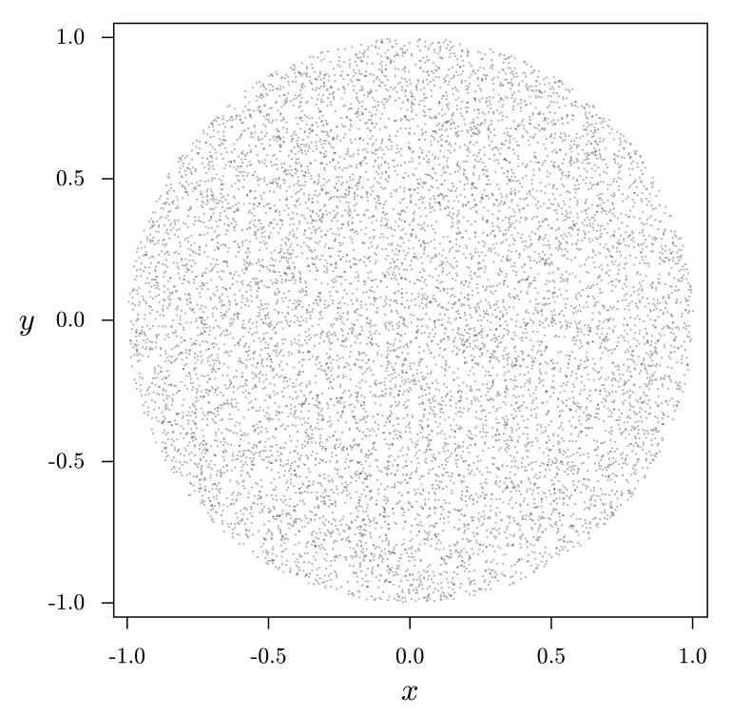
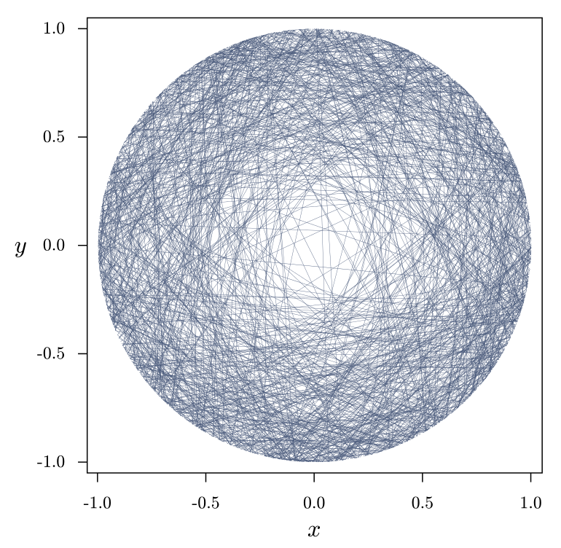

Slide 21
滥用无差别原则会造成多种悖论，避免陷入无差别原则，需要依赖大量的先验知识，通过贝叶斯方法修正概率值。
不同维度下，采用不同方法，都会得到不同的结论，且每一种结论都是正确的。
在某个维度下得到的正确结论，在其它维度下可能并不正确。
降维过程中基因同等权重的概率是很低的，是否可以根据经验赋予权重？
如何避免由于降维与升维带来的多重正确答案？
Notes:
1.一定要结合老师研究内容的先验知识去做
2.对于老师多次尝试可以有一个合理的解释。
3.避免陷入绝对正确的语境
4.不同合同，分别分析 每一次考虑的维度不同 即2000个高变基因不一定相同，如果有需求 是否需要统一高变基因
5.高变基因选择是否可以采用 当前常用的经典marker 外加 除此之外的 2000个高变基因作为PCA 的输入维度
6.后续会有成果拿出分享，后续再说

Slide 22

感谢聆听
THANKS FOR LISTENING
欧易旗下子公司

